Slide 1


TRƯỜNG TIỂU HỌC TIÊN MINH
LIỆT NHIỆT CHÀO ĐÓN CÁC THẦY CÔ GIÁO
VỀ DỰ GIỜ
MÔN: TIẾNG VIỆT
  Bài 9: Ơ, ơ, ~ (Tiết 1)
  Giáo viên dạy: Phan Thị Thiệm
  Lớp: 1A2

Slide 2


Slide 3

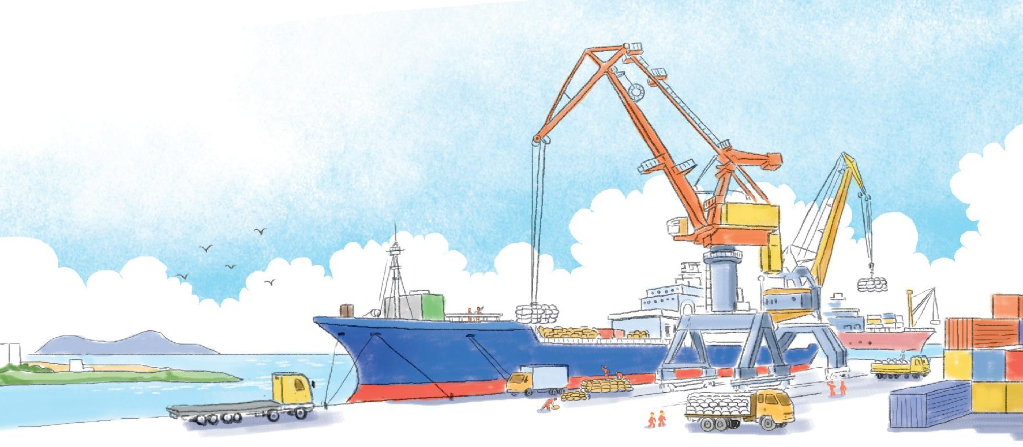
1. Nhận biết:
Tàu dỡ hàng ở cảng.
ỡ
ơ

Slide 4

Ô ô
Bài 9:

Slide 6
ơ
b
ơ
d
ơ
bờ
ơ
dỡ

Slide 7
ơ
b
ơ
d
ơ
ơ
dỡ
bờ
cỡ
ỡ
ỡ
bờ
ỡ
dỡ
ơ
cờ
bở
ơ
đỡ
ơ

Slide 8



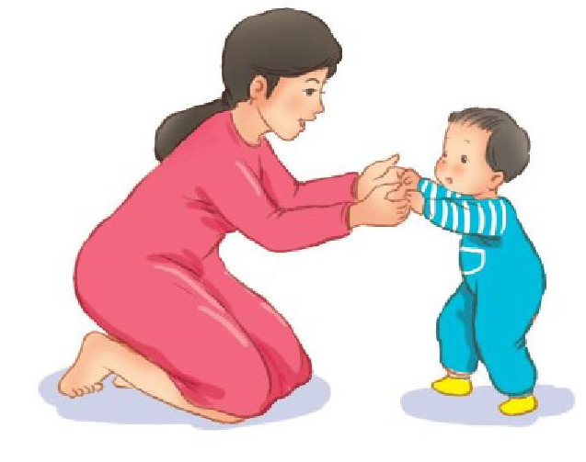
cá cờ
đỡ bé
bờ đê

Slide 9
ơ
b
ơ
d
ơ
ơ
dỡ
bờ
bờ
bở
cờ
cỡ
dỡ
đỡ
bờ đê
cá cờ
đỡ bé

Slide 10



Slide 12




Tiết 2

Slide 13
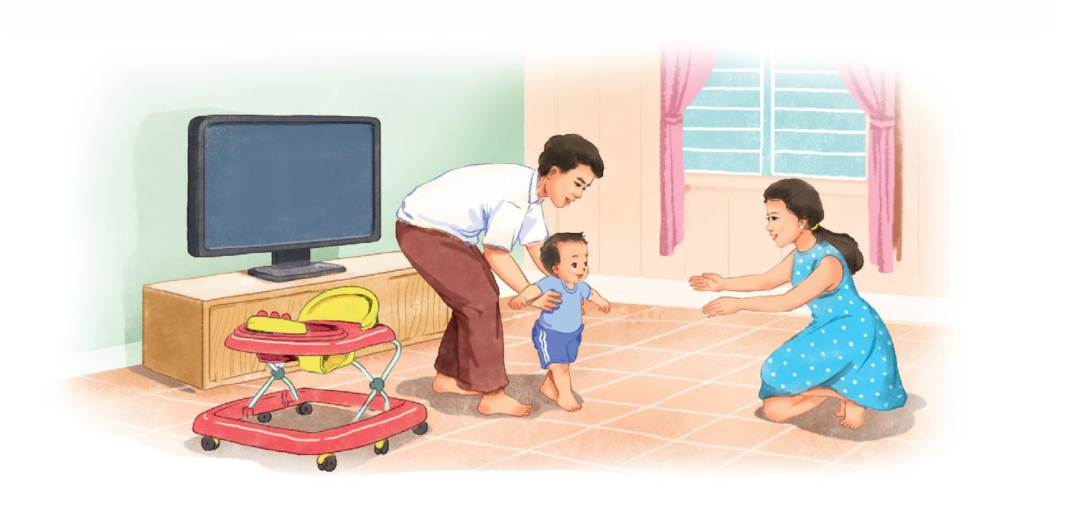

Bố đỡ bé.

Slide 14

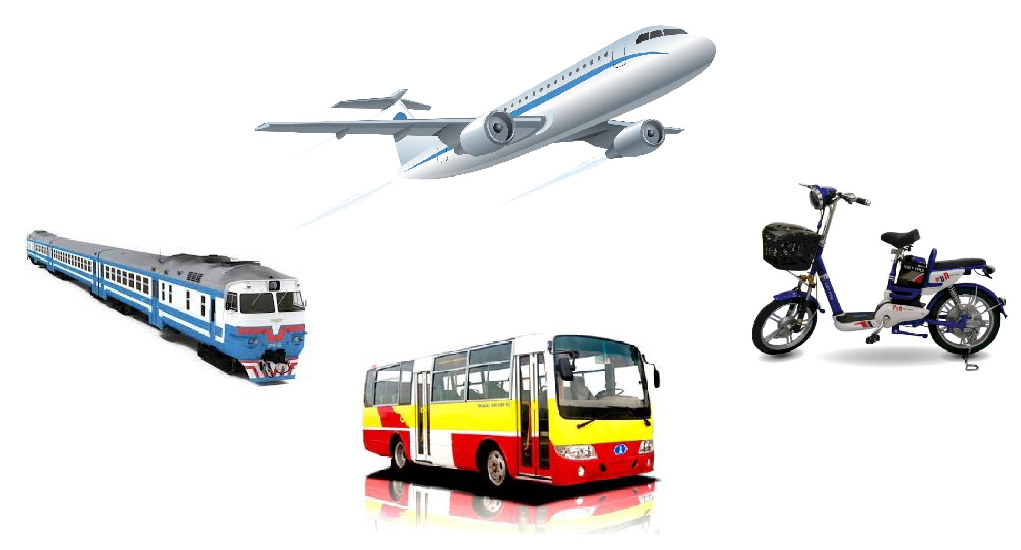
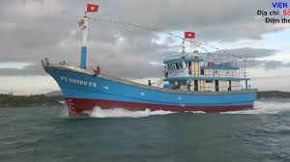
Phương tiện giao thông

Slide 15


Slide 16
4. Vieát :
Học sinh viết vở
ǯǯǯǯǯǰ
ǯǯǯǯǯǰ
ơ
ǯǯǯǯǯǰ
ǯǯǯǯǯǰ
ǯǯǯǯǯǰ
ǯǯǯǯǯǰ
đỡ bé
ǯǯǯǯǯǰ
ǯǯǯǯǯǰ
ǯǯǯǯǯǰ
ǯǯǯǯǯǰ
ǯǯǯǯǯǰ
ǯǯǯǯǯǰ
ǯǯǯǯǯǰ
ǯǯǯǯǯǰ

Slide 17

Cuûng coá
Vöøa roài caùc con hoïc aâm gì?

Slide 18





Daën doø
Nhận xét tiết học
Xem lại bài...
Chuẩn bị bài...

